Slide 1
Factory
Patrón de creación de objetos
Otros patrones de creación:
Singleton, Prototype, Builder, Object Pool

Slide 2
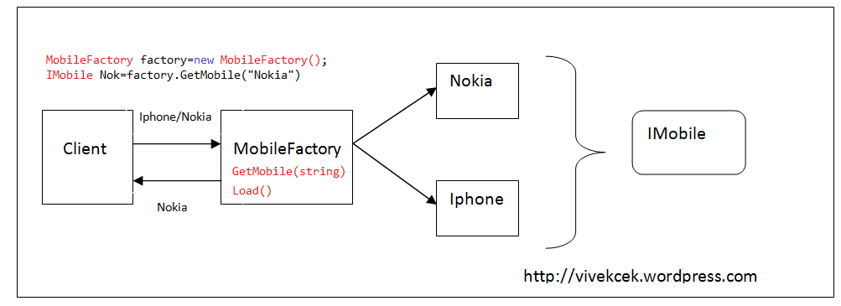
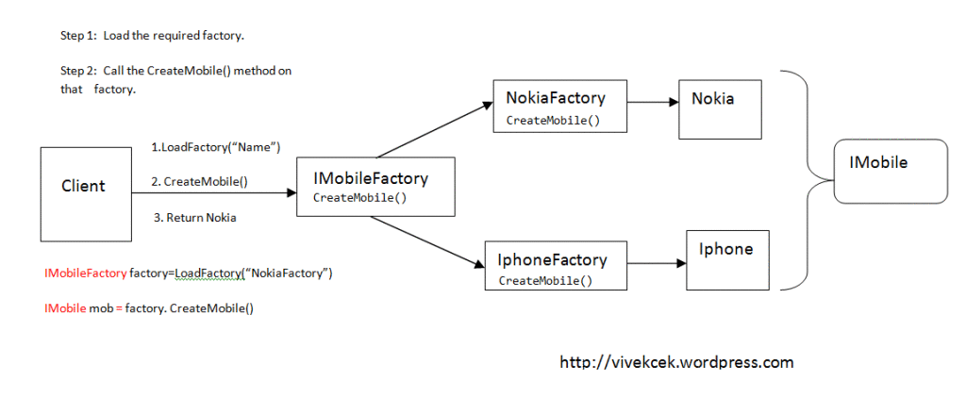
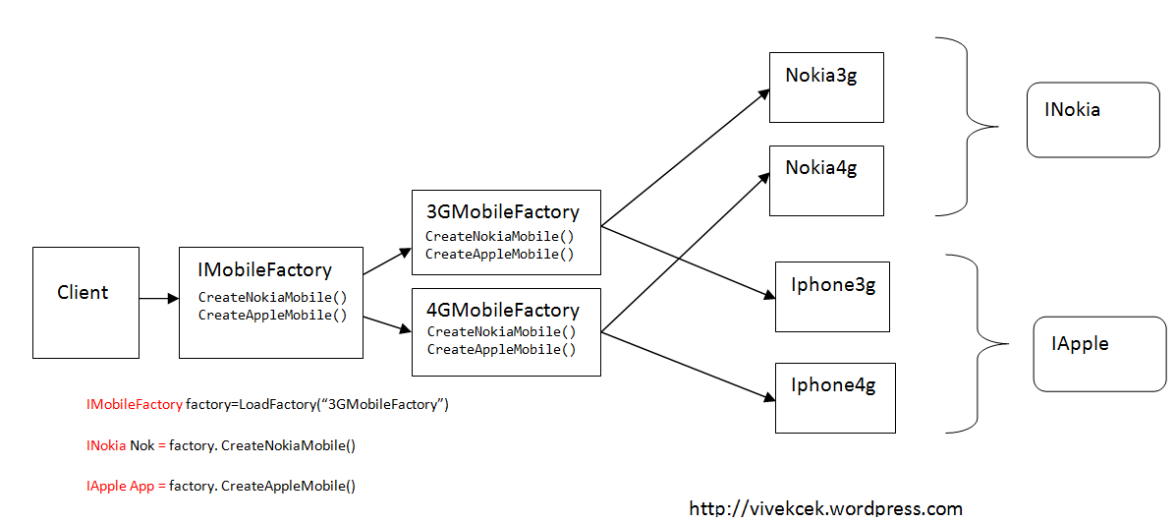
Factories
Simple Factory
Factory Method
Abstract Factory
Factories
Fuente:
https://vivekcek.wordpress.com/2013/03/17/simple-factory-vs-factory-method-vs-abstract-factory-by-example/

Slide 3
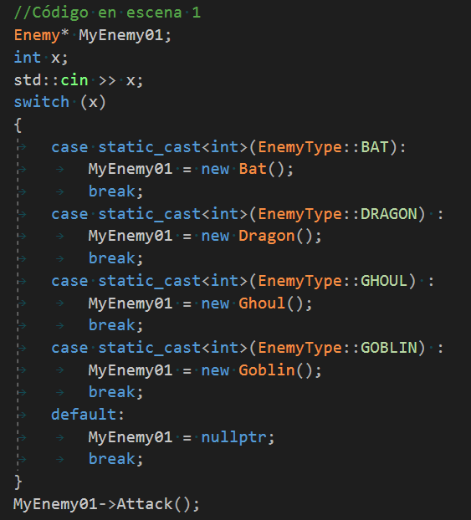
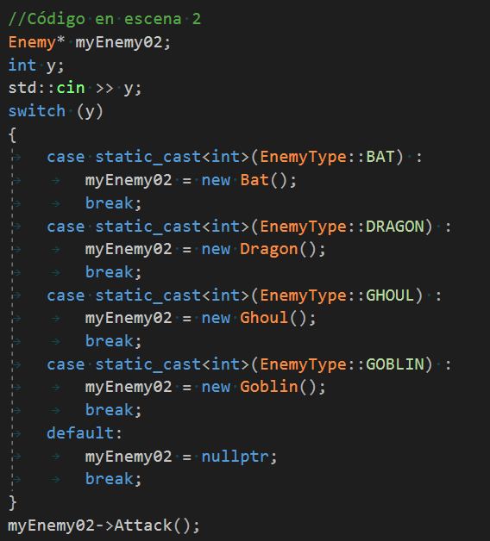
Factories
Problema
Debemos instanciar subclases según el input del usuario, un documento, cifras, hardware…
Creación e uso acoplados.
Poco mantenible.
Write Everything Twice (WET).

Slide 4
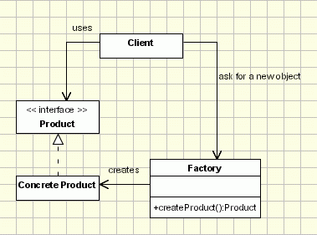
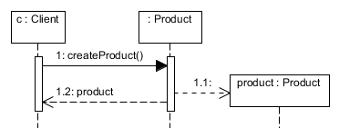
Simple Factory
CUIDADO:
No se considera un patrón de GOF académicamente hablando.
UML
Diagrama de secuencia

Slide 5
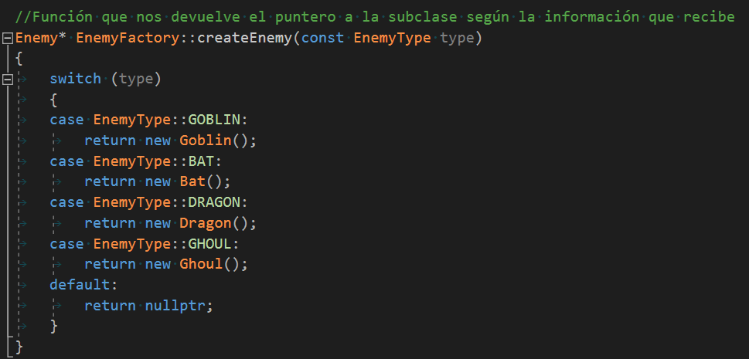
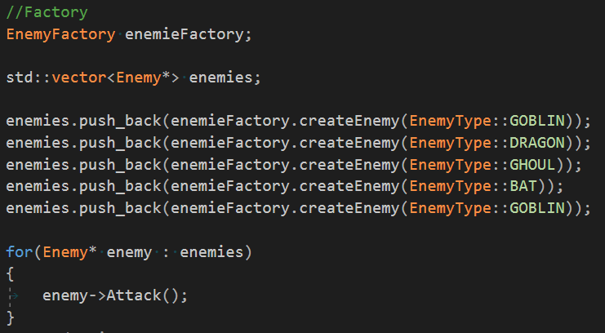
Simple Factory
Ejemplo
Ventajas al hacer cambios:
El código del cliente no cambia.
Código altamente reusable.
Desventajas al hacer cambios:
El código no respeta ciertos principios de buena praxis. Ej: Single Responsibility Principle (SOLID), debido a que se modificaría si se debe añadir un nuevo producto, o modificar la creación de un producto.

Slide 6
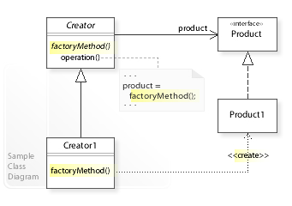
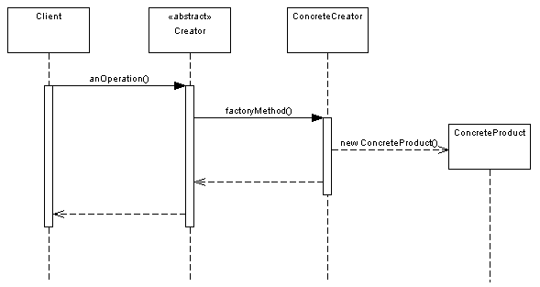
Factory method
“This pattern defines an interface for creating an object, but let subclasses decide which class to instantiate.”
Diagrama de secuencia
UML

Slide 7
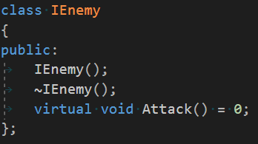
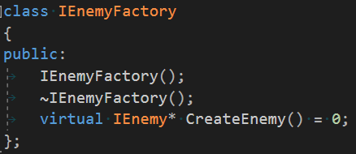
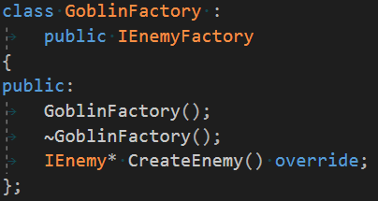
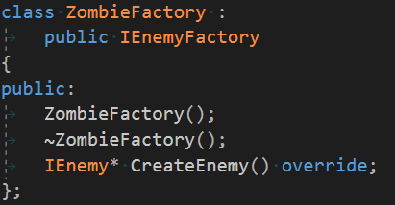
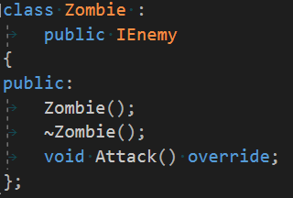
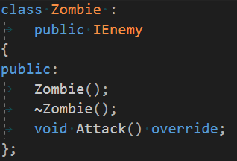
Ejemplo

Slide 8
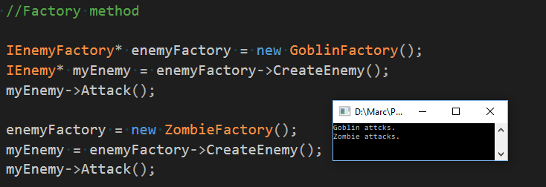
Ejemplo
Ventajas:
Si queremos añadir un nuevo producto, simplemente con añadir una factory que derive de la abstracta bastará, sin cambiar ninguna implementación.

Slide 9
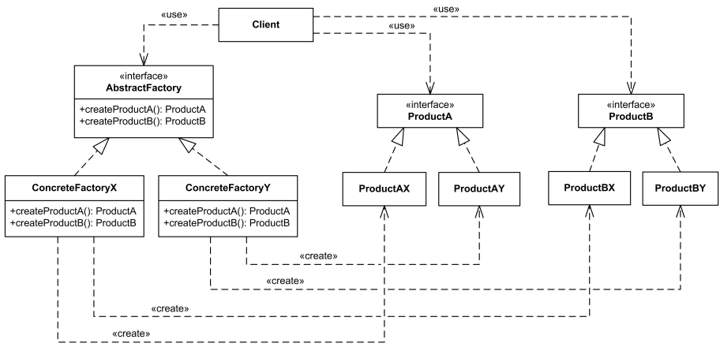
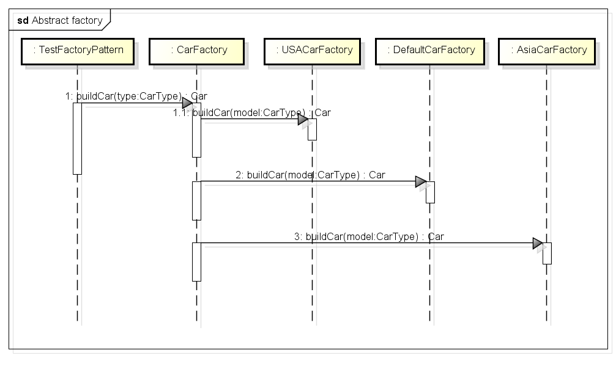
Abstract factory
Abstract Factory offers the interface for creating a family of related objects, without explicitly specifying their classes.
UML
Diagrama de secuencia

Slide 10
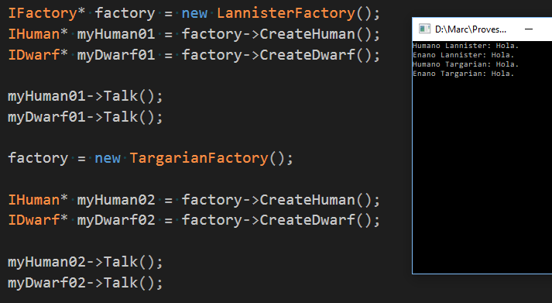
Implementación en C++

Slide 11
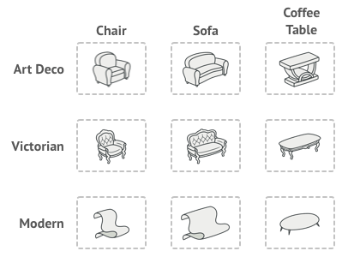
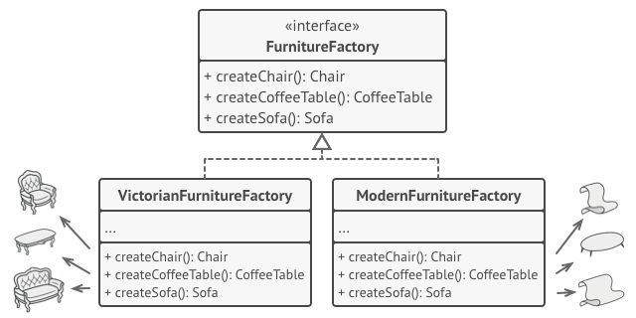
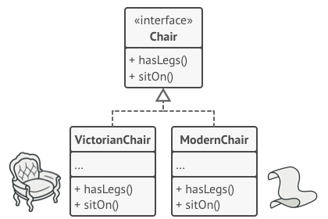
Ejemplo
Use the Abstract Factory when your code needs to work with various families of related products, but you don’t want it to depend on the concrete classes of those products—they might be unknown beforehand or you simply want to allow for future extensibility.

Slide 12
Ejemplo

Slide 13
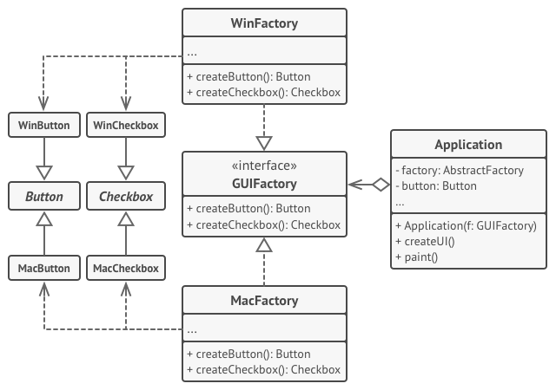
Ejemplo

